Slide 1
[2026 QI] WeValue 우리가치
이보다 더 좋을 순 없다! 협업기반 간호 현장
협업 시스템 간담회
발표자 : 진료지원간호팀 이비인후과 이미자

Slide 2
목차
프로젝트 필요성
문제 분석
핵심지표 및 목표
협업 도구
기타 업무지원
실제 협업 사례
협업 변화 및 기대 효과
FAQ

Slide 3
1. 프로젝트 필요성
PA(진료지원간호사)–병동 간호사간의 소통 체계를 ‘하나의 기준’ 으로 정리하여, 누구든 같은 방식으로 소통하고 움직일 수 있도록 합니다.
협업 시 업무의 처리 상황과 소요 시간 예측이 가능하도록 간호 환경을 개선합니다. “우리는 서로의 노력이 맞물릴 때 가장 안전한 진료 환경을 완성합니다.”
협업 소통 만족도 80점 이상(병동/PA) 달성을 목표로 하며, ‘업무를 더 하는’ 이 아니고 서로의 시간을 지키면서 견해차를 좁혀 나가는 협업 장치를 만드는 활동입니다.

Slide 4
2. 문제 분석
제도적(시스템) 측면
요청 방식/해석의 차이로 혼선 발생
완료 여부가 보이지 않아 재확인이 늘어남
환경적 측면
채널이 분산되어(전화·문자 등) 정보/자료 찾기 시간이 늘어남
교대·업무시간 차이로 공백이 생김
조직문화(인식) 측면
서로의 업무 상황을 체감하기 어려워 오해가 생김
협업의 경험이 일관되지 않아 만족도가 흔들림

Slide 5
3. 핵심지표 및 목표
핵심 목표
병동/PA 협업 소통 만족도 80점 이상
보조 지표
[D] 완료 기록률 (95% 이상 목표):
10·4·12 시간 기준 준수율 (90% 이상 목표)

Slide 6
4. 협업 도구
통합 환경 제시 두 가지
협업 메신저 대화방
QR 안내

Slide 7
4. 협업 도구 ( 협업메신저 대화방 )
1. 협업 메신저 대화방 상시 운영
92W–MC
92W–CS
131W–URO
운영: A·C·D + 10·4·12
운영: A·C·D + 10·4·12
운영: A·C·D + 10·4·12
131W–ENT
141W–MH
142W–MH
운영: A·C·D + 10·4·12
운영 : [태그] A·C·D + 10·4·12
운영: [태그] A·C·D + 10·4·12

Slide 8
4. 협업 도구 ( 협업메신저 대화방 )
2. 협업 공통언어(A-C-D)
10·4·12 ( 골든타임 보고 체계 )
10
응급
환자 안전/상태 급변 → 유선 우선 + 사후 1줄 기록
4
우선
당일 내 방향/처리 필요 → 4시간 내 진행이 보이게
12
루틴
근무시간 내 순차 처리 → 12시간 내 완료
10은 “전화 먼저” (현행 프로토콜 유지)
전화 후에도 협업방에 A 또는 D로 1줄 남깁니다.

Slide 9
4. 협업 도구 ( 협업메신저 대화방 )
2. 협업 공통언어(A-C-D)
현장 표준 템플릿(A–C–D)
A(보고) 병동→PA
[A] {CaseID} / 지금:__ / 근거:__ / 요청:__ / 10·4·12
[태그] [A] {CaseID} / 지금: ___ / 근거: ___ / 요청: ___ / 10·4·12
14층 전용
C(보호기록) 기준 초과 시
[C] {CaseID} / {사유코드} / 다음확인 HH:MM (전화 1회 후)
D(완료) PA→병동
[D] {CaseID} / {이름} / 결과:__ / 현재:__ / F/U:__ (필수)
D에는 반드시 F/U(재보고 기준)를 넣어 “인계 가능한 완료”로 만듭니다.
141·142W(종양혈액내과) 전용 특수 소통 규칙 : 앞머리 태그

Slide 10
4. 협업 도구 ( 협업메신저 대화방 )
2. 협업 공통언어(A-C-D)
정보성 보고(입원·검사·자가약) — 라이트루프
알림 왕복을 줄이되 “확인 완료”는 기록으로 남깁니다.
[A](보고){CaseID}/12 → [D]{CaseID}/{이름}/확인완료
예시 )
[A][1311]-[12345678]-[가나다]-[박OO]-[0308]-[1911] / 신환 입원 완료 / 12
[D][1311]-[12345678]-[가나다]-[박OO]-[0308]-[1921] / 확인
[A][1311]-[12345678]-[가나다]-[박OO]-[0308]-[1918] / MRI 검사준비 완료 / 12
[D][1311]-[12345678]-[가나다]-[박OO]-[0308]-[1928] / 확인
[A][1311]-[12345678]-[가나다]-[박OO]-[0308]-[1922] / 자가약소지 사진첨부 / 12
[D][1311]-[12345678]-[가나다]-[박OO]-[0308]-[1932] / 확인
메신저 답장 기능에는 사진첨부가 불가하여
사진을 먼저 첨부 발신 후 답장기능으로 [A] 보고

Slide 11
4. 협업 도구 ( 협업메신저 대화방 )
2. 협업 공통언어(A-C-D)
C 사유코드(권장) & 중립 표현
사유코드(권장)
수술중 · 시술중 · 회진 · 인계 · 응급상황 · 담당부재 · 정보부족 · 인력부족 · 기타
퇴근/전환은 중립 표현 사용(권장)
[근무종료] [업무종료] [익일인계] [야간전환]

Slide 12
4. 협업 도구 ( 협업메신저 대화방 )
2. 협업 공통언어(A-C-D)
141·142W 전용 ‘하이패스’ 태그 리스트
[CHEMO] 항암 관리: 전처치 처방 확인, 투여 스케줄 조율.
[BLOOD] 수혈 관리: 시작 전 컨펌, 부작용 보고 및 처방 요청.
[CVR] 위험 수치: ANC, 전해질 등 위험 수치 즉시 보고.
[LIFE] 존엄 및 임종: DNR 결정, 임종 징후, 통증 조절(Comfort Care) 강화.
[MEET] 보호자 면담: 주치의 면담, Family Meeting 일정 조율.
[MARROW] 골수 검사: BM 검사 전 처치 및 준비 완료 보고.
[ISO] 격리 및 역격리: 감염병 격리 및 역격리 설정/해제.
[C-Status] 상태 변화: Vital Sign 변화, 의식 저하 등 임상적 악화.
[PAIN] 통증 조절: 돌발성 통증, PCA 관리, 마약성 진통제 증량.
[OUT] 퇴원/전과/사망: 사망/일반 퇴원, 전동, 호스피스 전원 행정 확인.

Slide 13
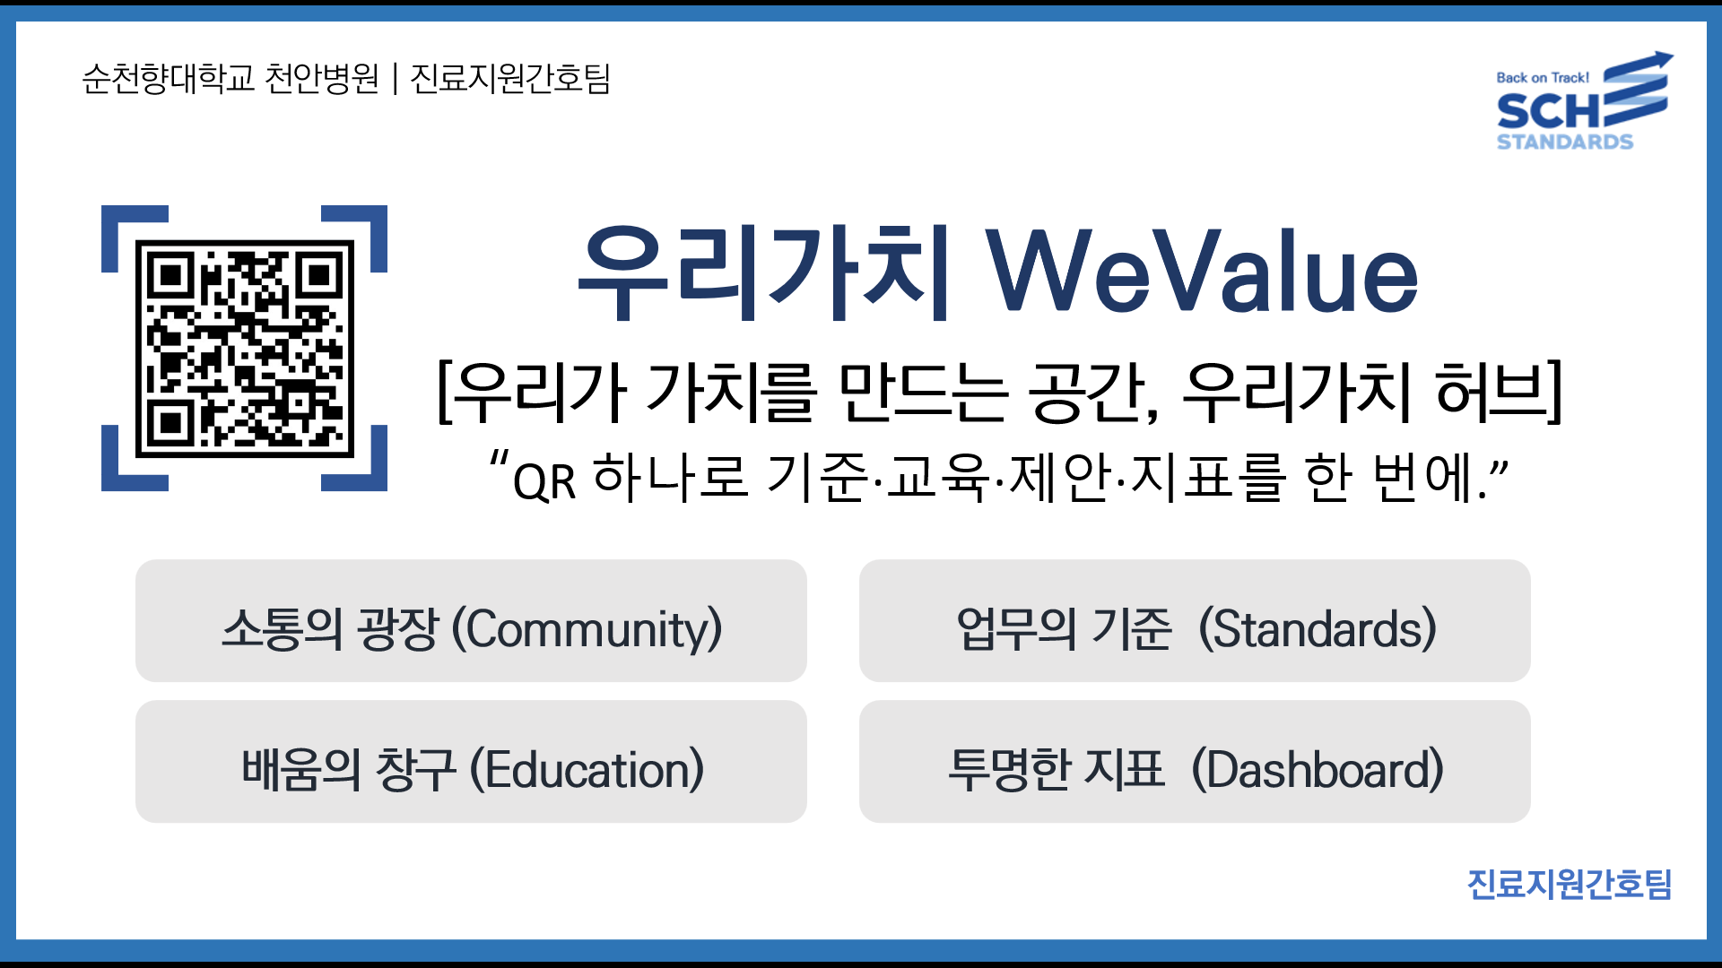
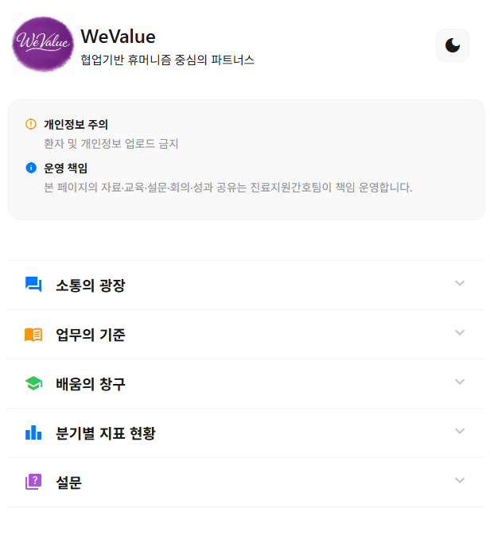
4. 협업 도구 ( QR안내 )
2. QR 안내 → “WeValue–우리가치 Hub 웹페이지”
https://schcaqi.github.io/2026-QI/
배포 명함

Slide 14
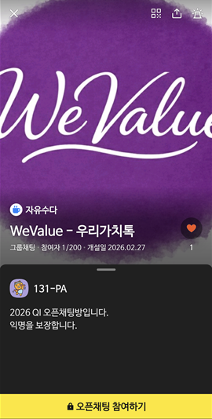
5. 기타 업무지원
1. 카카오톡 오픈 채팅방
익명 소통 채널
업무로 전하지 못하는 의사표현을 자유롭게
진료지원간호팀 책임하에 질문 답변처리

Slide 15
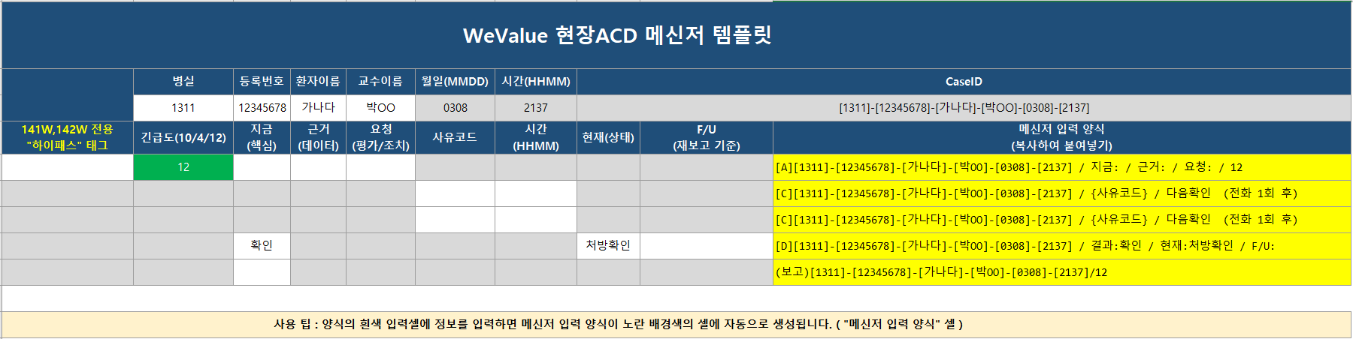
5. 기타 업무지원
2. 협업메신저 입력 표준양식 작성도구 지원
1) PC환경 ( 엑셀 문서 및 웹페이지 )
흰색 Cell 에 정보 입력 시 요청양식 자동완성 → 노란 셀 내용을 복사하여 업무요청

Slide 16
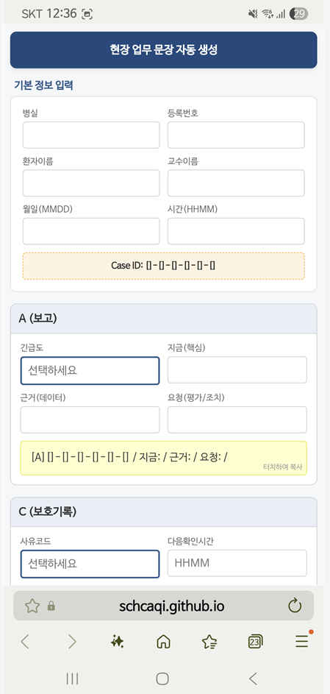
5. 기타 업무지원
2. 협업메신저 입력 표준양식 작성도구 지원
2) 모바일 환경
입력사항을 입력 후
노랑배경 부분을 터치하여 업무 요청양식 자동복사

Slide 17
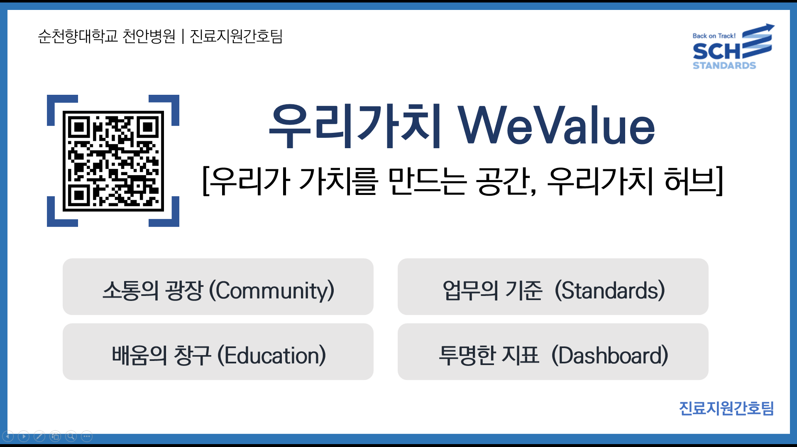
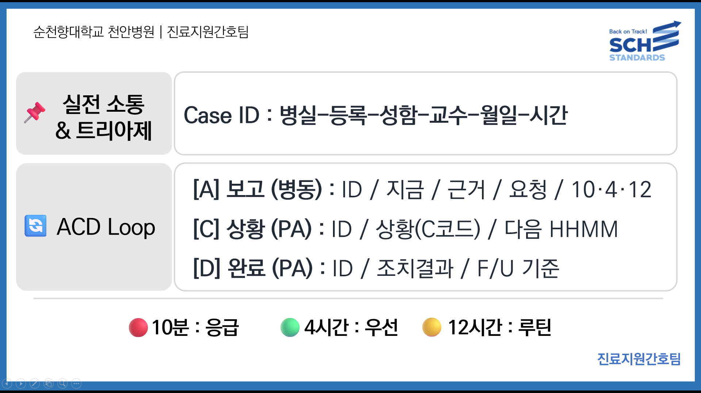
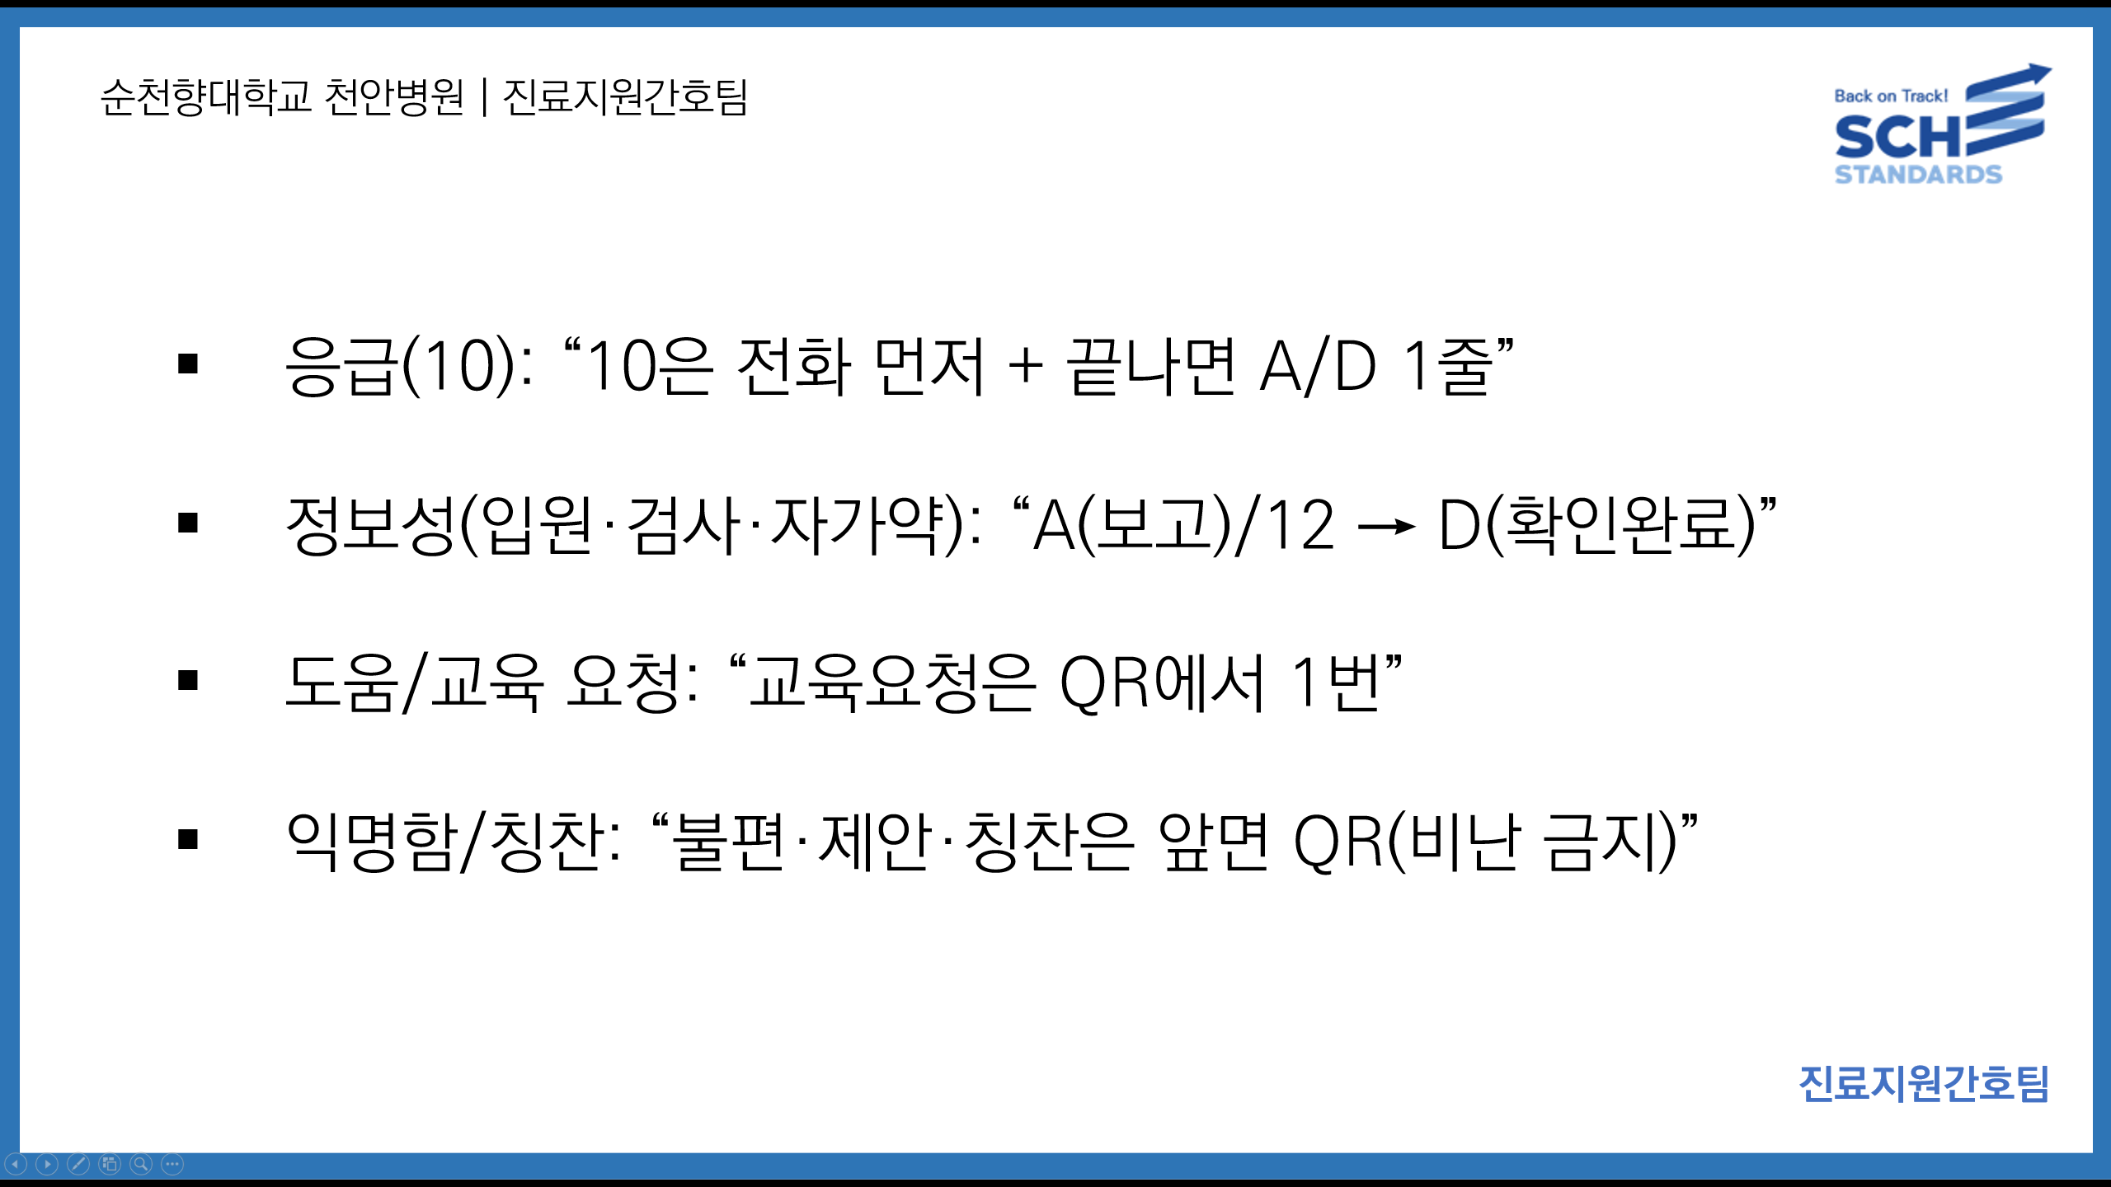
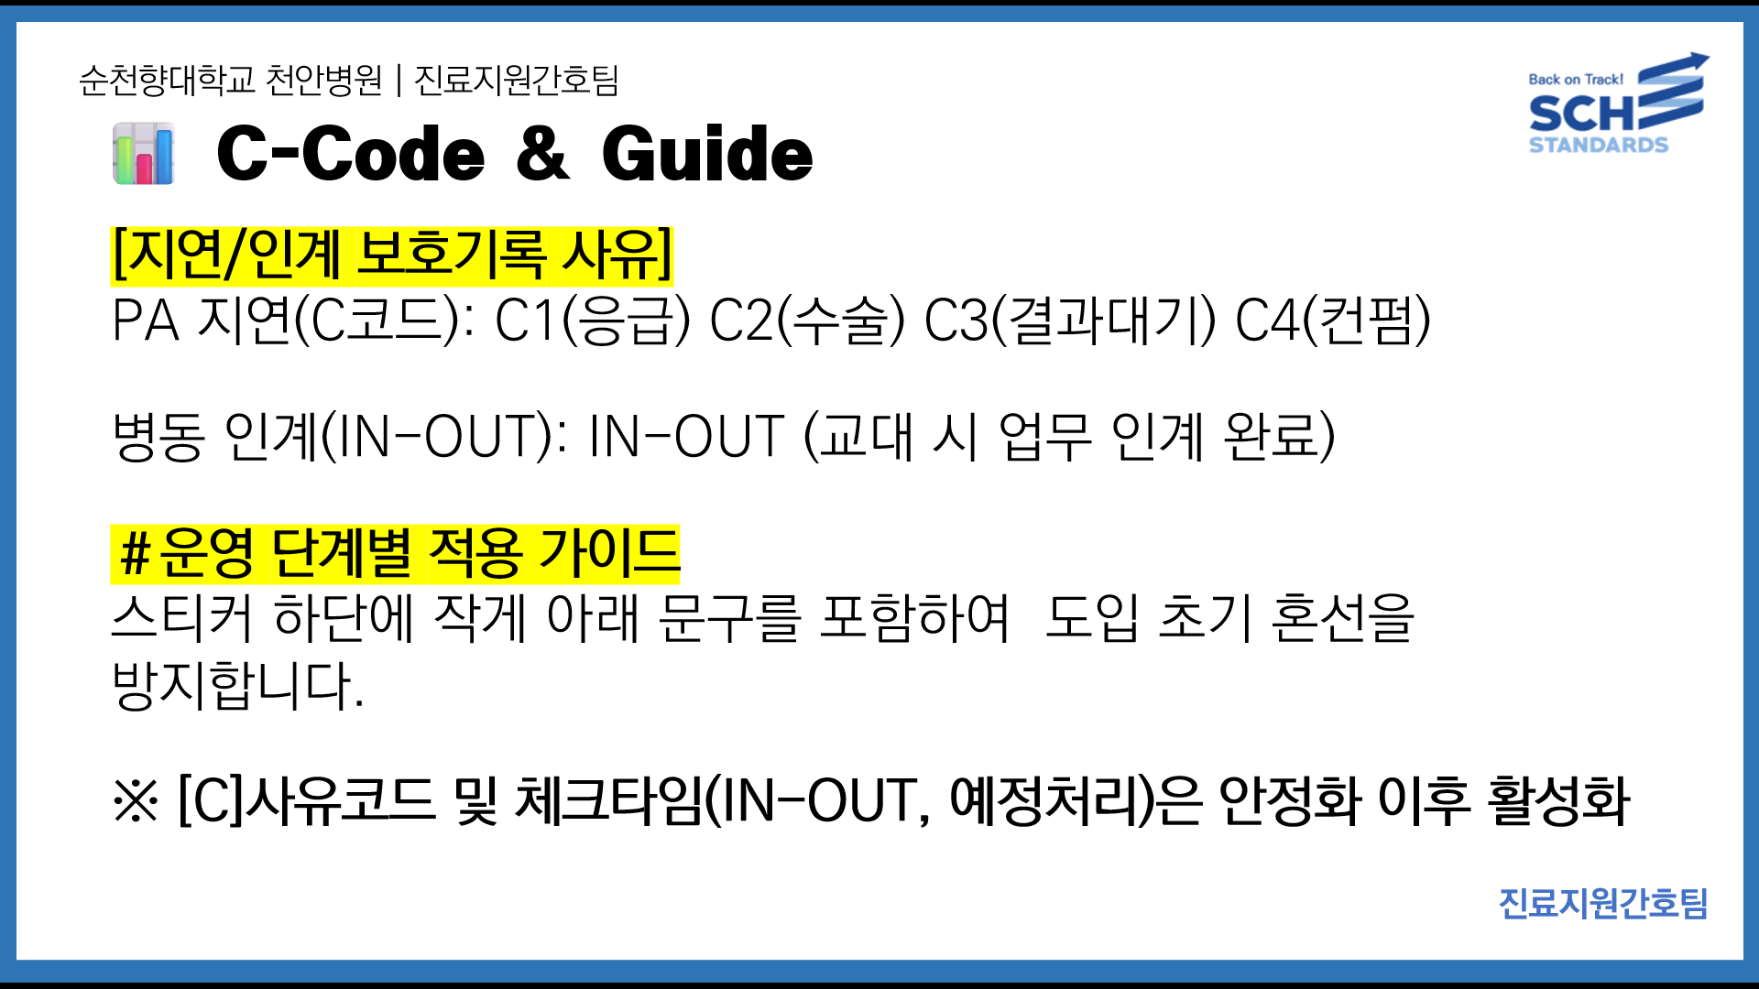
5. 기타 업무지원
3. 부착용 초소형 PC스티커 배포
QR
ACD
앞
앞
뒤
뒤

Slide 18
6. 실제 협업 사례
A 요청 기록예시
[A] 1311-12345678-김철수-이OO-0306-1540 / 지금: BT 38.5℃, 오한 / 근거: ANC 500 / 요청: 지시 처방/ 10
C 보호기록
[A][1311]-[12345678]-[가나다]-[박OO]-[0308]-[1824] / 지금:출혈 / 근거:트라내부딱지 / 요청:지혈제,상태확인 / 4
└─ (답장)[C][1311]-[12345678]-[가OO]-[박재홍]-[0308]-[1826] / 회진 / 다음확인 1900 (전화 1회 후)
D 완료 기록
[D][1311]-[12345678]-[가나다]-[박OO]-[0308]-[1900] / 결과:출혈 무 / 현재:딱지제거,출혈없음 / F/U:내관 소독 2시간마다 후 ,막힐경우 노티

Slide 19
6. 실제 협업 사례
[ 오전 8:00 ] 업무 개시 알림 (Daily In-Out)
[ 오후 16:30 ] 업무 마감 및 예정 처리 알림
금일([월/일]) PA 인력 현황
• 휴가/반차:[성함] 선생님
• 수술실(OR) 입실:[성함] ([00:00~00:00] 예정 / 연락 지연될 수 있음)
• 협업방 전담:[성함] (원내전화: [번호])
오늘의 협업 약속
1. 긴급 건은 전화 연결 후 선 조치하고 상황 종료 후 메신저 [A] 기록 남겨주세요.
3. 수술실 입실 중인 선생님께는 **[A] 기록**을 남겨주시면 퇴실 후 순차적으로 해결하겠습니다.
마감 및 예정 사항
1. [16:30 예정] 처리:현재 미완료된 [A]요청 중 비응급 건은 해당 태그를 달아 익일 오전 근무 시작 시 우선 해결하겠습니다.
2. 야간/공휴일 대응:이후 발생하는 요청은 기존 당직 시스템을 이용해 주시되, 협업방에 기록을 남겨주시면 익일 인계 시 큰 도움이 됩니다.
3. [D] 완료 확인:퇴근 전, 나의 요청에 [D] 완료마침표가 찍혔는지 최종 확인 부탁드립니다.

Slide 20
7. 협업 변화 및 기대 효과
병동
진료지원간호팀
요청이 어디에 남았는지, 언제 반영되는지 ‘예측’이 되면 대기 부담이 줄고 인계가 쉬워집니다.
기록이 한 곳에 모이면 교대 근무에서도 ‘지금 어디까지’가 자연스럽게 이어집니다.
같은 내용이 여러 경로로 반복되지 않으면 업무 집중이 좋아집니다.
완료(D)에 결과·현재·F/U가 있으면 추가 확인 요청이 줄어 전문성이 더 잘 발휘됩니다.

Slide 21
8. FAQ
Q1. 응급 상황(10)이라 전화로 이미 조치받았는데, 굳이 메신저에 [A]를 또 남겨야 하나요?
Q2. PA가 [C] 보호기록을 남겼는데, 상황이 더 안 좋아지면 어떡하죠?
Q3. 기존 [A]가 아직 [D] 처리가 안 됐는데 다시 [A]를 올려도 되나요?
Q4. 바빠 죽겠는데 CaseID랑 환자 정보를 다 적어야 하나요?
Q5. 밤새 있었던 자잘한 일들을 아침에 한꺼번에 인계하고 싶어요.
Q6. PA가 남긴 완료(D) 기록이 너무 짧아 인계하기 어려워요.
Q7. 이 메신저를 쓰면 정말 제 퇴근 시간이 빨라지나요?
Q8. [C] 지연 보호기록을 남겼는데, 처치 후 [D]를 꼭 다시 남겨야 하나요?
Q9. [A] 보고는 있는데 퇴근 때까지 [D]가 안 올라오면 어떻게 하나요?
Q10. 어제 올라온 [A] 기록에 오늘 [D]를 남겨도 되나요?
Q11. 전날 기록 찾으려니 렉(Lag)이 너무 심해요. 해결 방안이 없나요?
Q12. "실수로 잘못 올린 기록은 어떻게 하나요? 삭제해도 되나요?"

